Slide 1
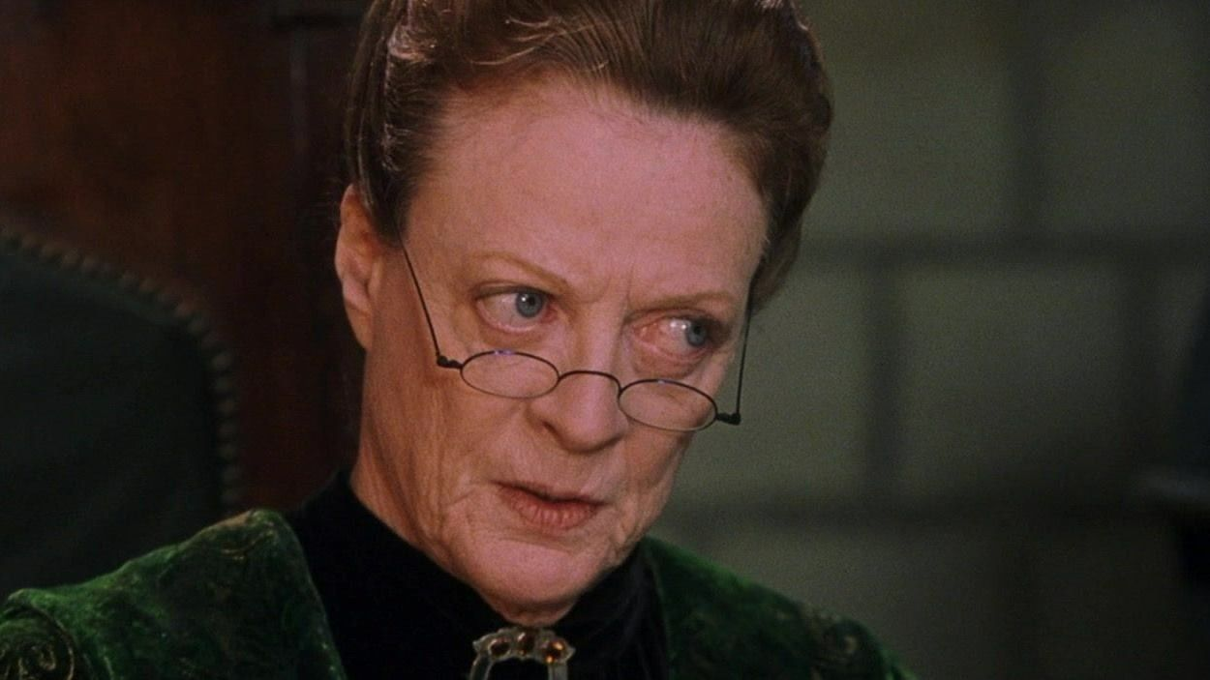
Анализ речи Минервы Макгоннагл на базе скрипта серии фильмов о Гарри Поттере
Выполнили Зубков Иван (БКЛ221), Горшенина Майя (БКЛ223), Спесивцева Софья (БКЛ223), Чистоходова Аксинья (БКЛ223)

Slide 2
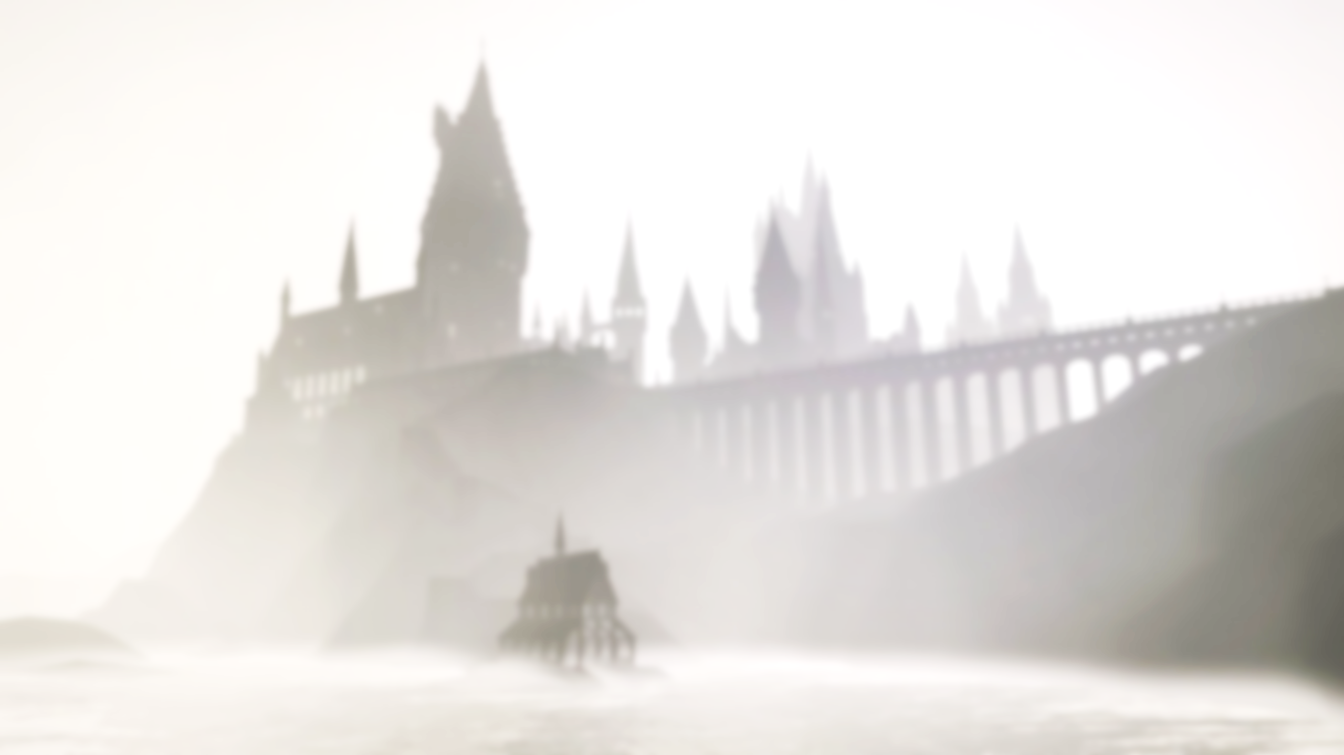
ГИПОТЕЗЫ
В речи много «волшебных слов» и слов, вводящих в контекст вселенной «Гарри Поттера»
В обращениях часто использует «Мистер» и «Мисс», а также «Профессор», так как входит в состав преподавателей Хогвартса
Строгая, принципиальная женщина – характерная речь (уверенность в своих словах (характерные для этого слова), слова, связанные с дисциплиной)

Slide 3
ГИПОТЕЗЫ
Речь схожа с речью русских женщин-магглов 50+ (кроме «волшебных слов»).
Сравниваем для полноты анализа, чтобы выделить особенности речи не только внутри вселенной, но и реального мира тоже. Рассмотрим также речь других персонажей «Гарри Поттера» в целом. Возможно, найдём интересные моменты при сравнении. Гипотез, кроме того, что у них тоже будут волшебные слова нет.

Slide 4
РОЛИ
МАЙЯ
постановка задач, ручная разметка текста, его программная обработка, выведение статистики
ВАНЯ
ручная разметка ключевых слов, математический анализ данных по тексту
СОНЯ
анализ ключевых слов, обращений, жанровых особенностей по НКРЯ
АКСИ
ручная разметка текста, формулировка гипотез и презентация

Slide 5
МЕТОДОЛОГИЯ
МАЙЯ
Python, Excel
ВАНЯ
Excel
СОНЯ
Письменный НКРЯ
АКСИ
PowerPoint, Excel

Slide 6
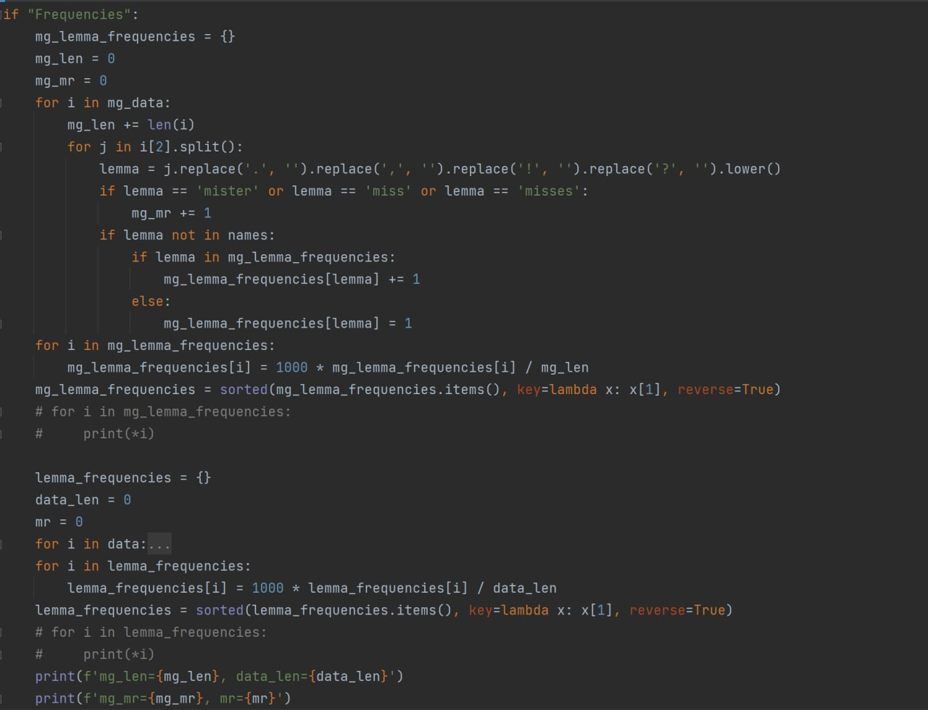
ХОД РАБОТЫ 1

Slide 7
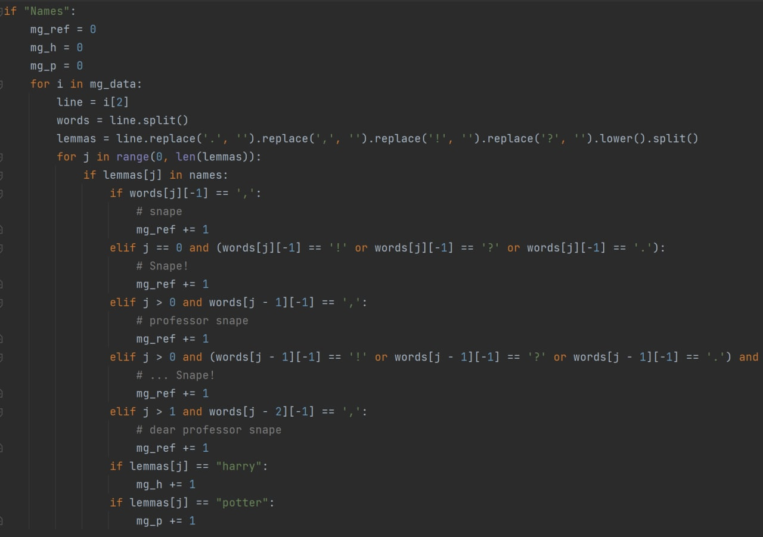
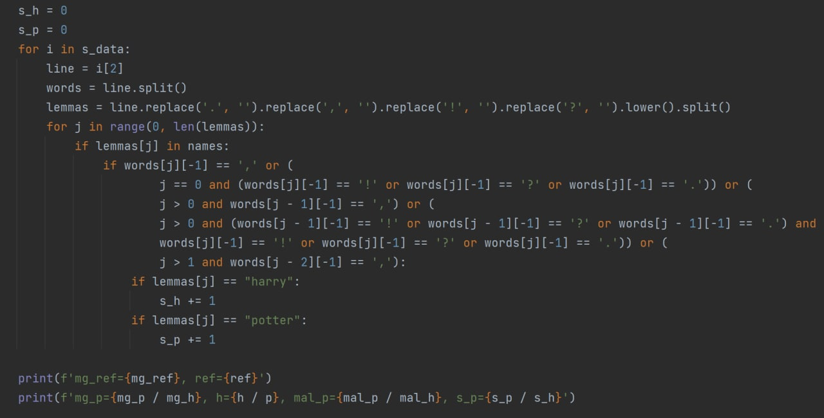
ХОД РАБОТЫ 1

Slide 8
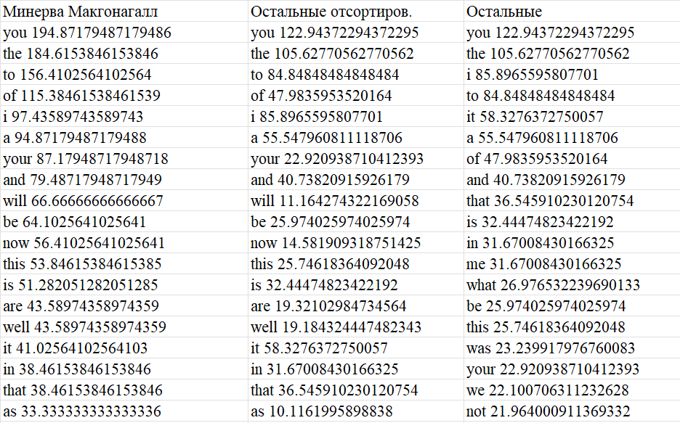
РЕЗУЛЬТАТЫ 1

Slide 9
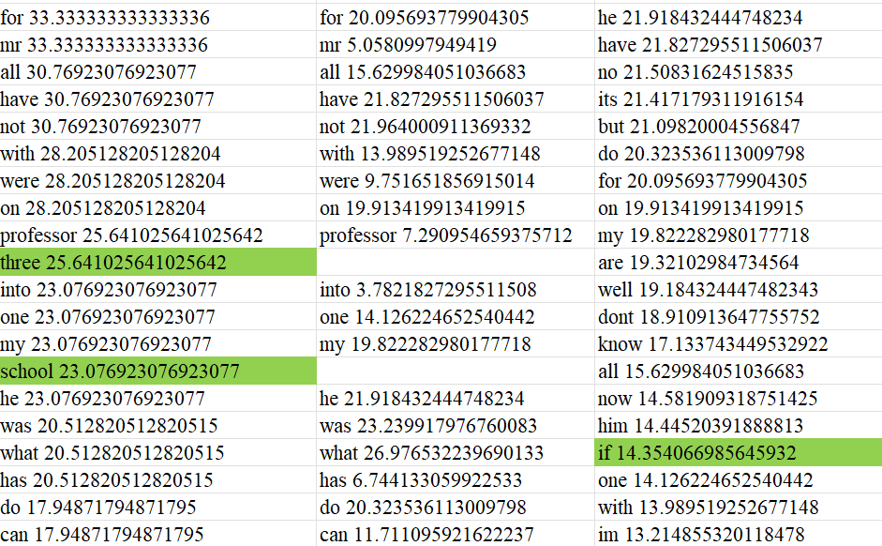
РЕЗУЛЬТАТЫ 1

Slide 10
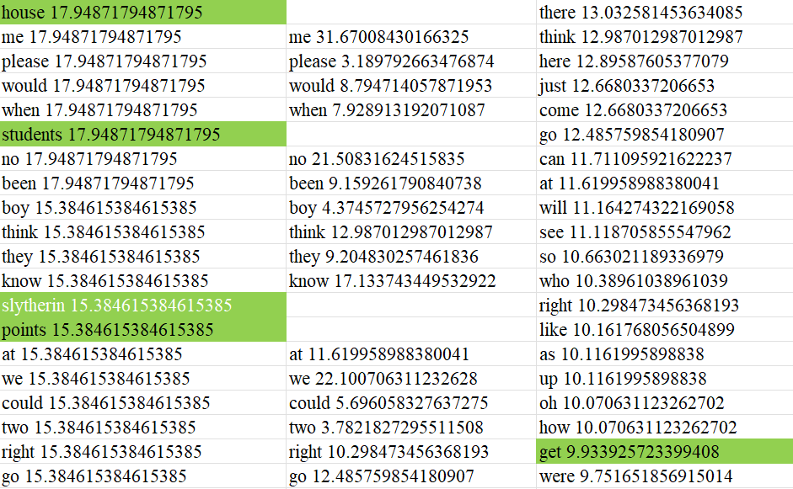
РЕЗУЛЬТАТЫ 1

Slide 11
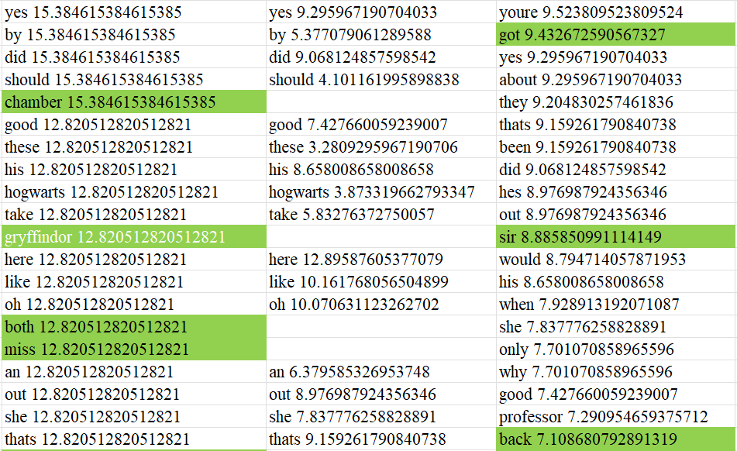
РЕЗУЛЬТАТЫ 1

Slide 12
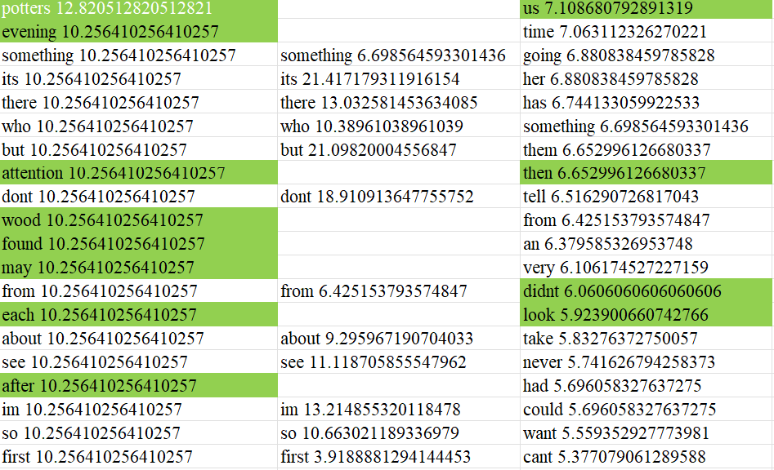
РЕЗУЛЬТАТЫ 1

Slide 13
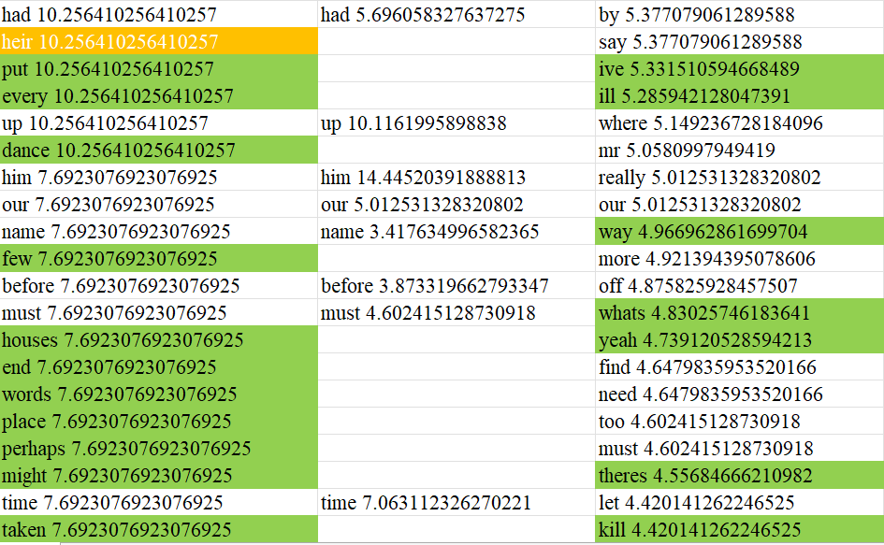
РЕЗУЛЬТАТЫ 1

Slide 14
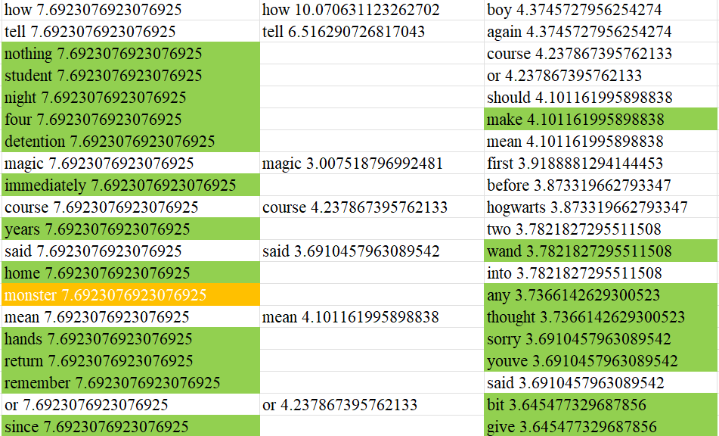
РЕЗУЛЬТАТЫ 1

Slide 15
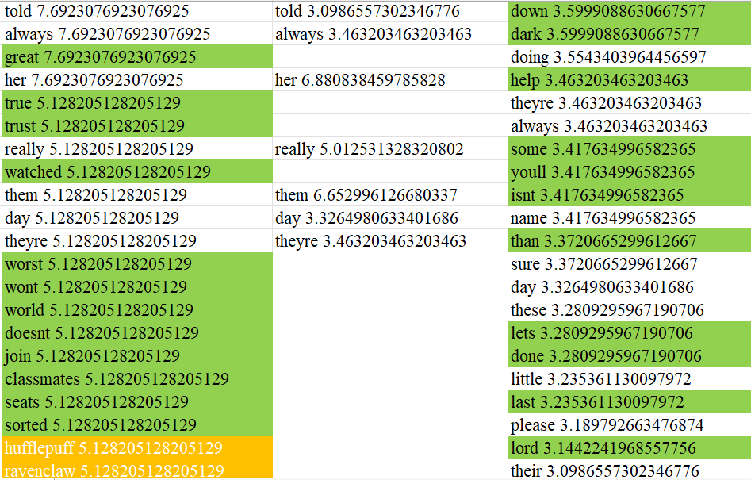
РЕЗУЛЬТАТЫ 1

Slide 16
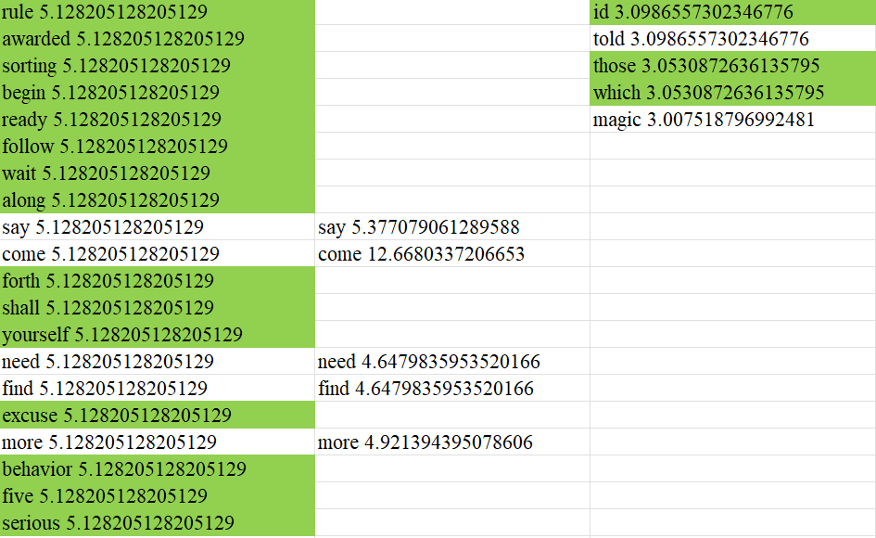
РЕЗУЛЬТАТЫ 1

Slide 17
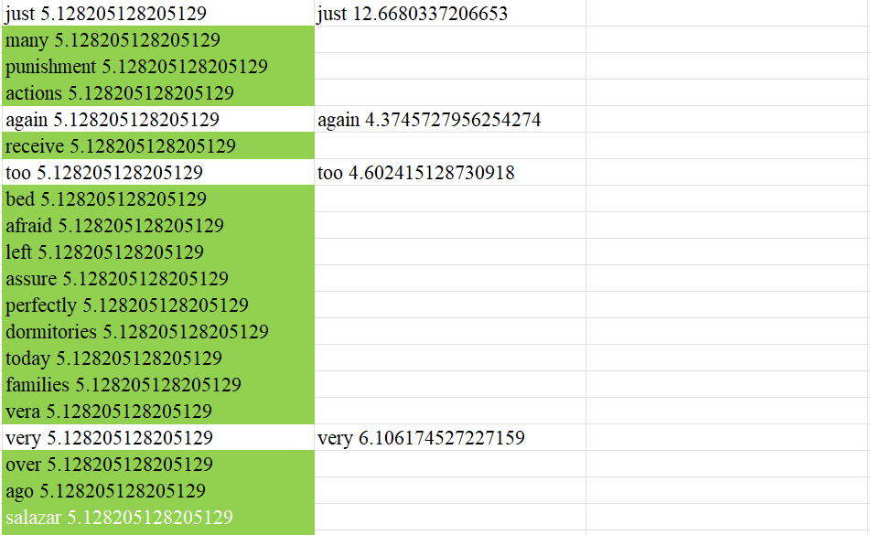
РЕЗУЛЬТАТЫ 1

Slide 18
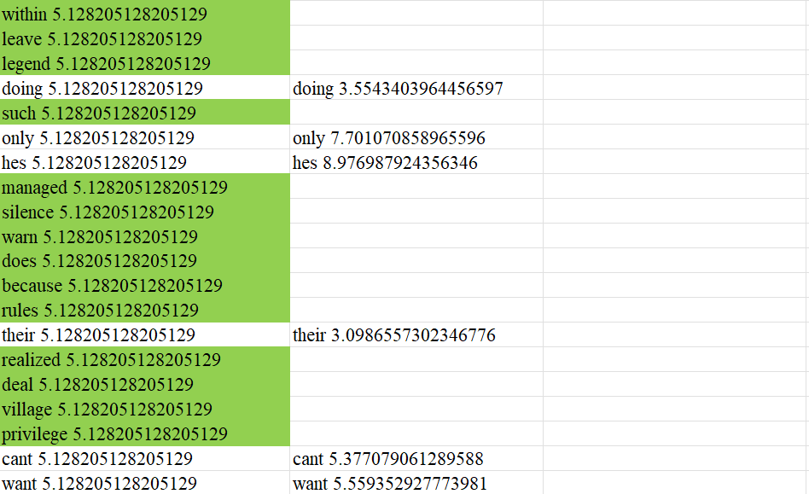
РЕЗУЛЬТАТЫ 1

Slide 19
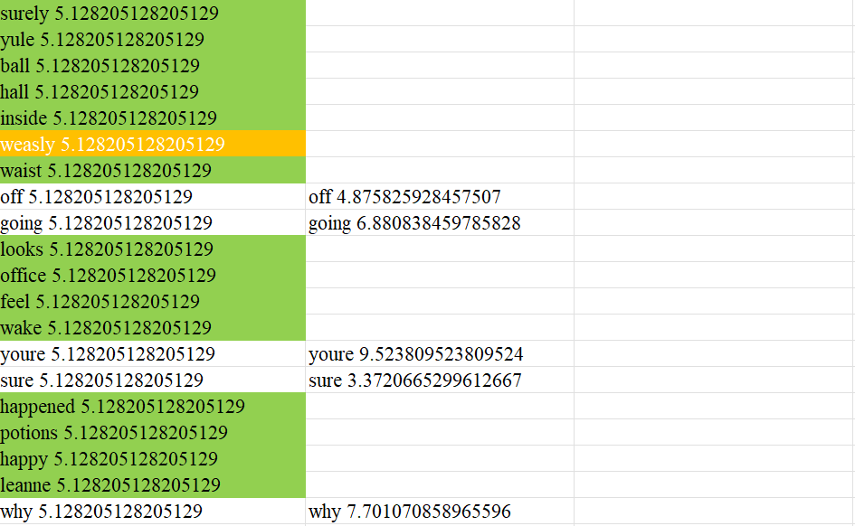
РЕЗУЛЬТАТЫ 1

Slide 20
РЕЗУЛЬТАТЫ 1 (Статистика)
Всего персонажей с репликами 176 (включая МГ)
далее "остальные" - это все, кроме МГ (175)
Слов во всех репликах МГ – 390, во всех остальных репликах – 21945

Slide 21
РЕЗУЛЬТАТЫ 1 (Обращения)
МГ говорит мистер/мисс/миссис 5 раз, остальные – 44 раза
МГ обращается по имени 42 раза, остальные – 1752
МГ говорит "Поттер" в 5.0 раз чаще чем "Гарри"
Малфои (все) говорят "Поттер" в 24.0 раз чаще чем "Гарри"
Снейп говорит "Поттер" в 29.0 раз чаще чем "Гарри"
Во всем тексте говорят "Гарри" в 2.547 раз чаще чем "Поттер"

Slide 22
ИНТЕРПРЕТАЦИЯ РЕЗУЛЬТАТОВ 1
«why» (5)
«you» (195)
«Mr» (33), «Sir» (0)
Артикли: the (187), a (95), an (13)
«will» (66)
«Professor» (26)
Слова, отражающие характер – «remember» (7), «immediately» (7), «true» (5), «trust» (5), «attention» (10), «silence» (5), «punishment» (5)

Slide 23
ИНТЕРПРЕТАЦИЯ РЕЗУЛЬТАТОВ 1
Контекстные слова «yule» (5), «ball» (5), «students» (18), «chamber» (15), «school» (23)
«not» (31)
В сравнении с другими персонажами серии фильмов «Гарри Поттер»
«can» (18)

Slide 24
РЕЗУЛЬТАТЫ 2

Slide 25
РЕЗУЛЬТАТЫ 2
только | 333
ты | 330
когда | 297
знать | 275
дом | 260
ничего | 194
сказал | 194
сам | 192
руки | 186
день | 186

Slide 26
РЕЗУЛЬТАТЫ 2
Что за белое пятно?

Slide 27
РЕЗУЛЬТАТЫ 2
мистер | 0
Cлизерин | 0
баллы | 0
Хогвартс | 0
Гриффиндор | 0
ох | 0
мисс | 0
Поттеры | 0
студент | 0
магия | 0
монстр | 0
присоединиться | 0
сиденья | 0
распределённые | 0
Пуффендуй | 0
Когтевран | 0
награждённый | 0
ручаться | 0
идеально | 0
общежития | 0
Салазар | 0
реализованный | 0
святочный | 0
Уизли | 0
офис | 0
случившийся | 0
зелья | 0

Slide 28
ИНТЕРПРЕТАЦИЯ РЕЗУЛЬТАТОВ 2
«мистер» и «мисс» (0)
Волшебные слова/слова, связанные со вселенной (0)
«внимание» (29), «наказание» (1), «тишина» (6), «правила» (4)
«Только» (330)
«Когда» (297)
«Можно» (110)
«ты» (330)/«Вы» (120)
«профессор» (28)

Slide 29
ЧТО С ГИПОТЕЗАМИ?
В речи много «волшебных слов» и слов, вводящих в контекст вселенной «Гарри Поттера» ДА (как и у других персонажей)
В обращениях часто использует «Мистер» и «Мисс», а также «Профессор», так как входит в состав преподавателей Хогвартса 50/50
Строгая, принципиальная женщина – характерная речь (уверенность в своих словах (характерные для этого слова), слова, связанные с дисциплиной) ДА
Речь схожа с речью русских женщин-магглов 50+ (кроме «волшебных слов») ЧАСТИЧНО

Slide 30
ОГРАНИЧЕНИЯ И ПЕРСПЕКТИВЫ
ОГРАНИЧЕНИЯ ПЕРСПЕКТИВЫ
Отсутствие подходящих текстов со снятой омонимией в других корпусах НКРЯ
Невозможность имеющимися инструментами выделить возраст героинь текстов
Обращения могут быть не обращениями
Проведение анализа речи большего количества персонажей
Проведения сравнения с мультимедийным корпусом, устным (кино)

Slide 31
